Slide 1
4163 使用过程遇到的issue
Onezhenji
2022.12.27

Slide 2
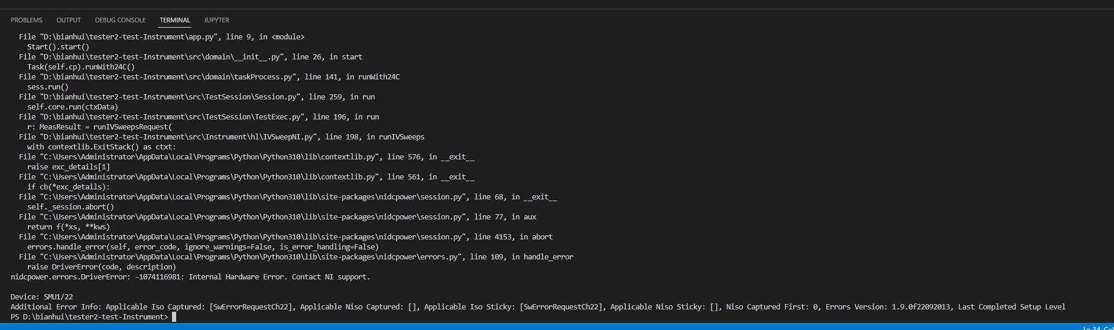
4163 sequence loop error
现象描述：报错“internal Hardware Error”
断路情况下(PXIe4163接Dsub线，但是线缆另一头不接任何东西)；
local sense模式连续跑voltage sequence，一段时间后报错；
该现象可以复现，测试了两次，两次均报错；
每次run sequence，设置了1个master channel，3个slave channel，trigger的设置情况是slave channels接收master的source trigger，slave channels的测量trigger来自于master channel的source complete event.
从报错信息来看，似乎都是slave出错。

Slide 3
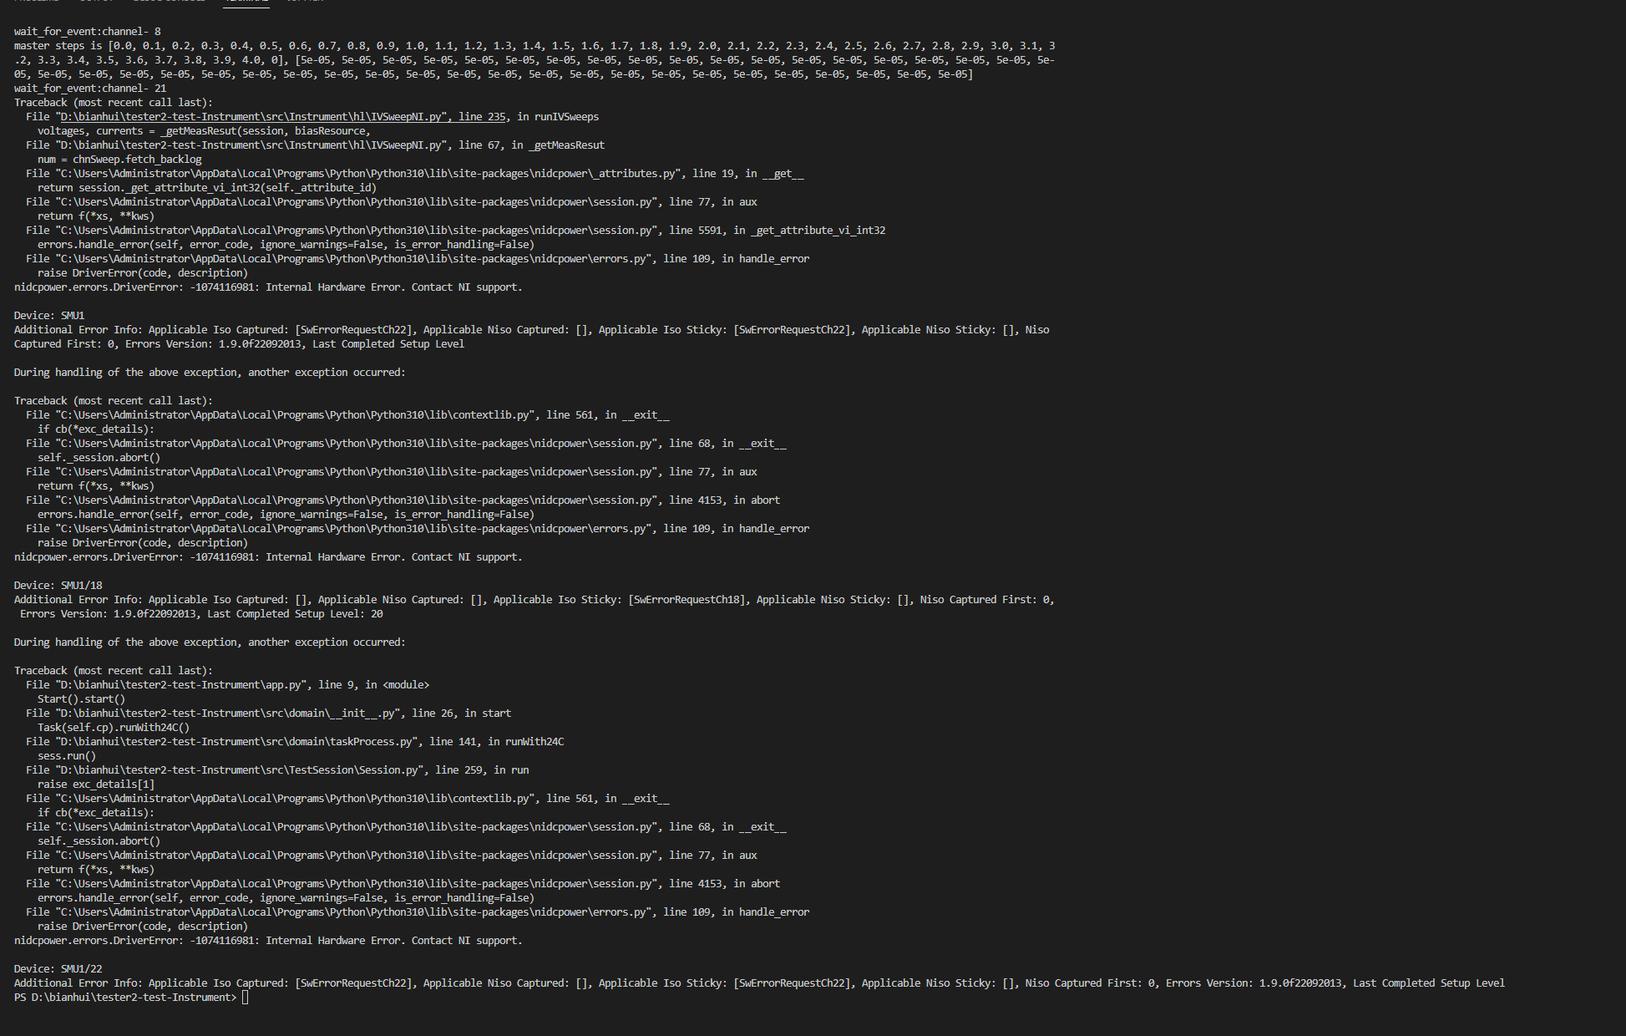
4163 sequence loop error

Slide 4
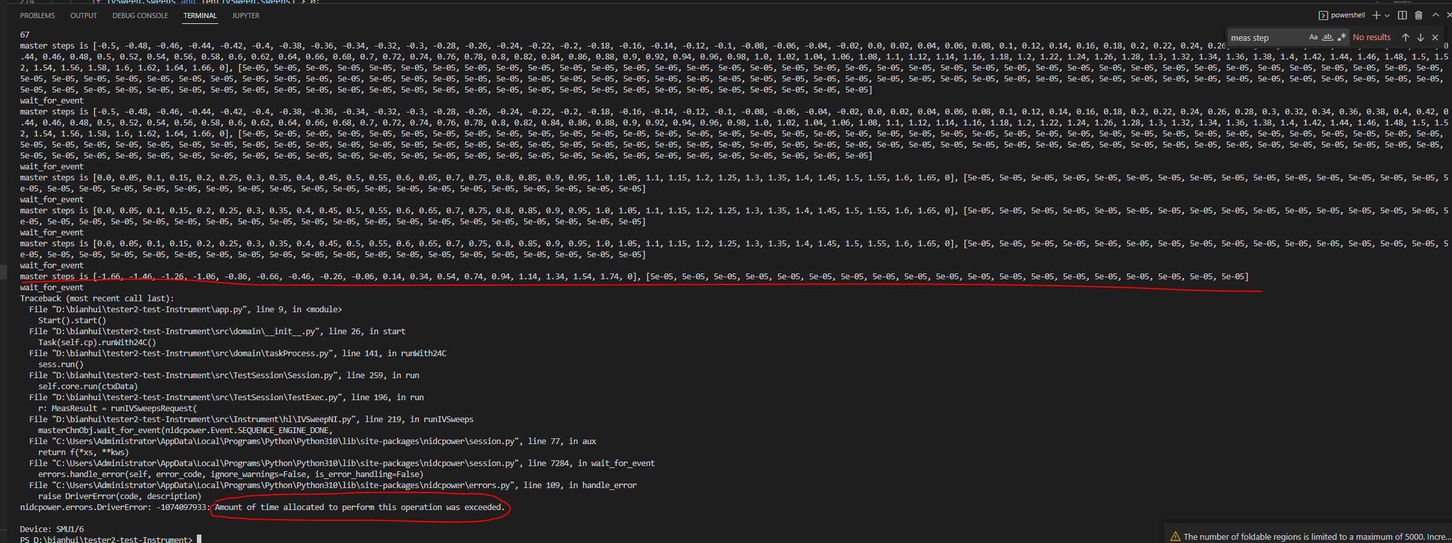
4163 sequence timeout issue

Slide 5
4163 sequence timeout issue
现象描述：跑voltage sequence loop一段时间后报超时错误
PXIe4163 连接DUT；
Local sense模式下连续跑voltage sequence，一段时间后报超时错误；
此错误经测试，100%出现；
每次run sequence，设置了1个master channel，3个slave channel，trigger的设置情况是slave channels接收master的source trigger，slave channels的测量trigger来自于master channel的source complete event.
出错的似乎都是master channel.
将超时时间设为两倍也无济于事；
每个sequence run完后都进行device reset以及session close操作

Slide 6
4163 sequence 中autorange 和 trigger的疑问
假设开启4个channels， 1个channel为master，其余3个为slaves，
在voltage sequence模式中，4个channels都是autorange，由于切换range导致四个通道的测试时间相差比较大，如何保证最慢的那个channel测试完成了再进行下一个点的扫描？
（除了通过设置master的measurement_complete_event_delay来延长每个扫描点的时间，还有其他更好的办法保证四个通道都完成测试吗？）

